Slide 1

Разработка веб-приложения для ведения электронного дневника оценок
Выполнил: Голочалов Константин Ильич, студент группы ИС-09-23-1
Руководитель: Завьялова Арина Борисовна

Slide 2
Актуальность и цель работы
Актуальность | Необходимость замены бумажных носителей на цифровые инструменты для быстрой систематизации и поиска информации об успеваемости.
Цель | Проектирование и разработка полнофункционального веб-приложения «Электронный дневник оценок» с разграничением прав доступа.
Задачи | Анализ технологий (Spring Boot, H2, Thymeleaf). Проектирование БД (связь «Один-ко-Многим»). Реализация авторизации и CRUD-операций. Создание интерфейса и тестирование. Обеспечить разграничение прав доступа и изоляцию персональных данных пользователей.

Slide 3

Выбор технологического стека
Серверная часть
Клиентская часть
Ядро приложения: язык Java 21 и фреймворк Spring Boot со встроенным веб-сервером. Данные хранятся во встраиваемой СУБД H2 Database. Доступ к данным реализован через Spring Data JPA (Hibernate), а сборка проекта выполняется системой Maven.
Интерфейс построен на HTML и шаблонизаторе Thymeleaf для динамического вывода данных. Адаптивный дизайн и единый стиль страниц обеспечивает CSS-фреймворк Bootstrap. Взаимодействие с сервером происходит через стандартные HTTP-запросы.

Slide 4
Серверная реализация приложения
Сущности (Model)
Бизнес-логика (Service)
1
3
Репозитории (Repository)
Контроллеры (Controller)
2
4
JPA-классы User и Grade, связанные через user_id (Один-ко-Многим) для изоляции данных.
Проверка паролей при входе и фильтрация оценок по предметам
Spring Data JPA. Методы findByLogin и findByUserAndSubject без написания SQL.
AuthController (сессии и доступ) и GradeController (CRUD-операции).

Slide 5
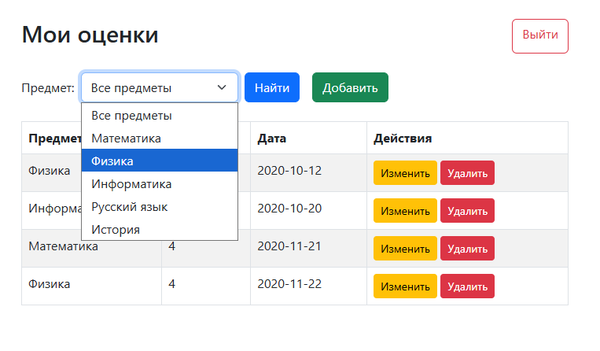
Интерфейс приложения включает четыре ключевые страницы: вход, регистрацию, список оценок и универсальную форму. Для динамического формирования страниц используется шаблонизатор Thymeleaf. Важной особенностью является гибкость форм: одна и та же страница используется как для создания, так и для редактирования записей, автоматически адаптируясь под текущую задачу. Для обеспечения адаптивного дизайна и единообразия визуального стиля на всех страницах применён CSS-фреймворк Bootstrap.

Slide 6
Результаты
В ходе выполнения работы было разработано полнофункциональное веб-приложение «Электронный дневник оценок» с трехуровневой архитектурой, авторизацией на основе сессий и полным набором CRUD-операций. Реализована надежная изоляция данных, благодаря которой каждый пользователь имеет доступ только к своим записям, а также механизм фильтрации по учебным дисциплинам. Приложение успешно протестировано и развернуто на реальном сервере. Практическая значимость заключается в создании готового инструмента для удобного учета успеваемости, а перспективы развития включают добавление ролей преподавателя, расчет среднего балла и экспорт данных.

Slide 7
Спасибо за
внимание!

